Slide 1

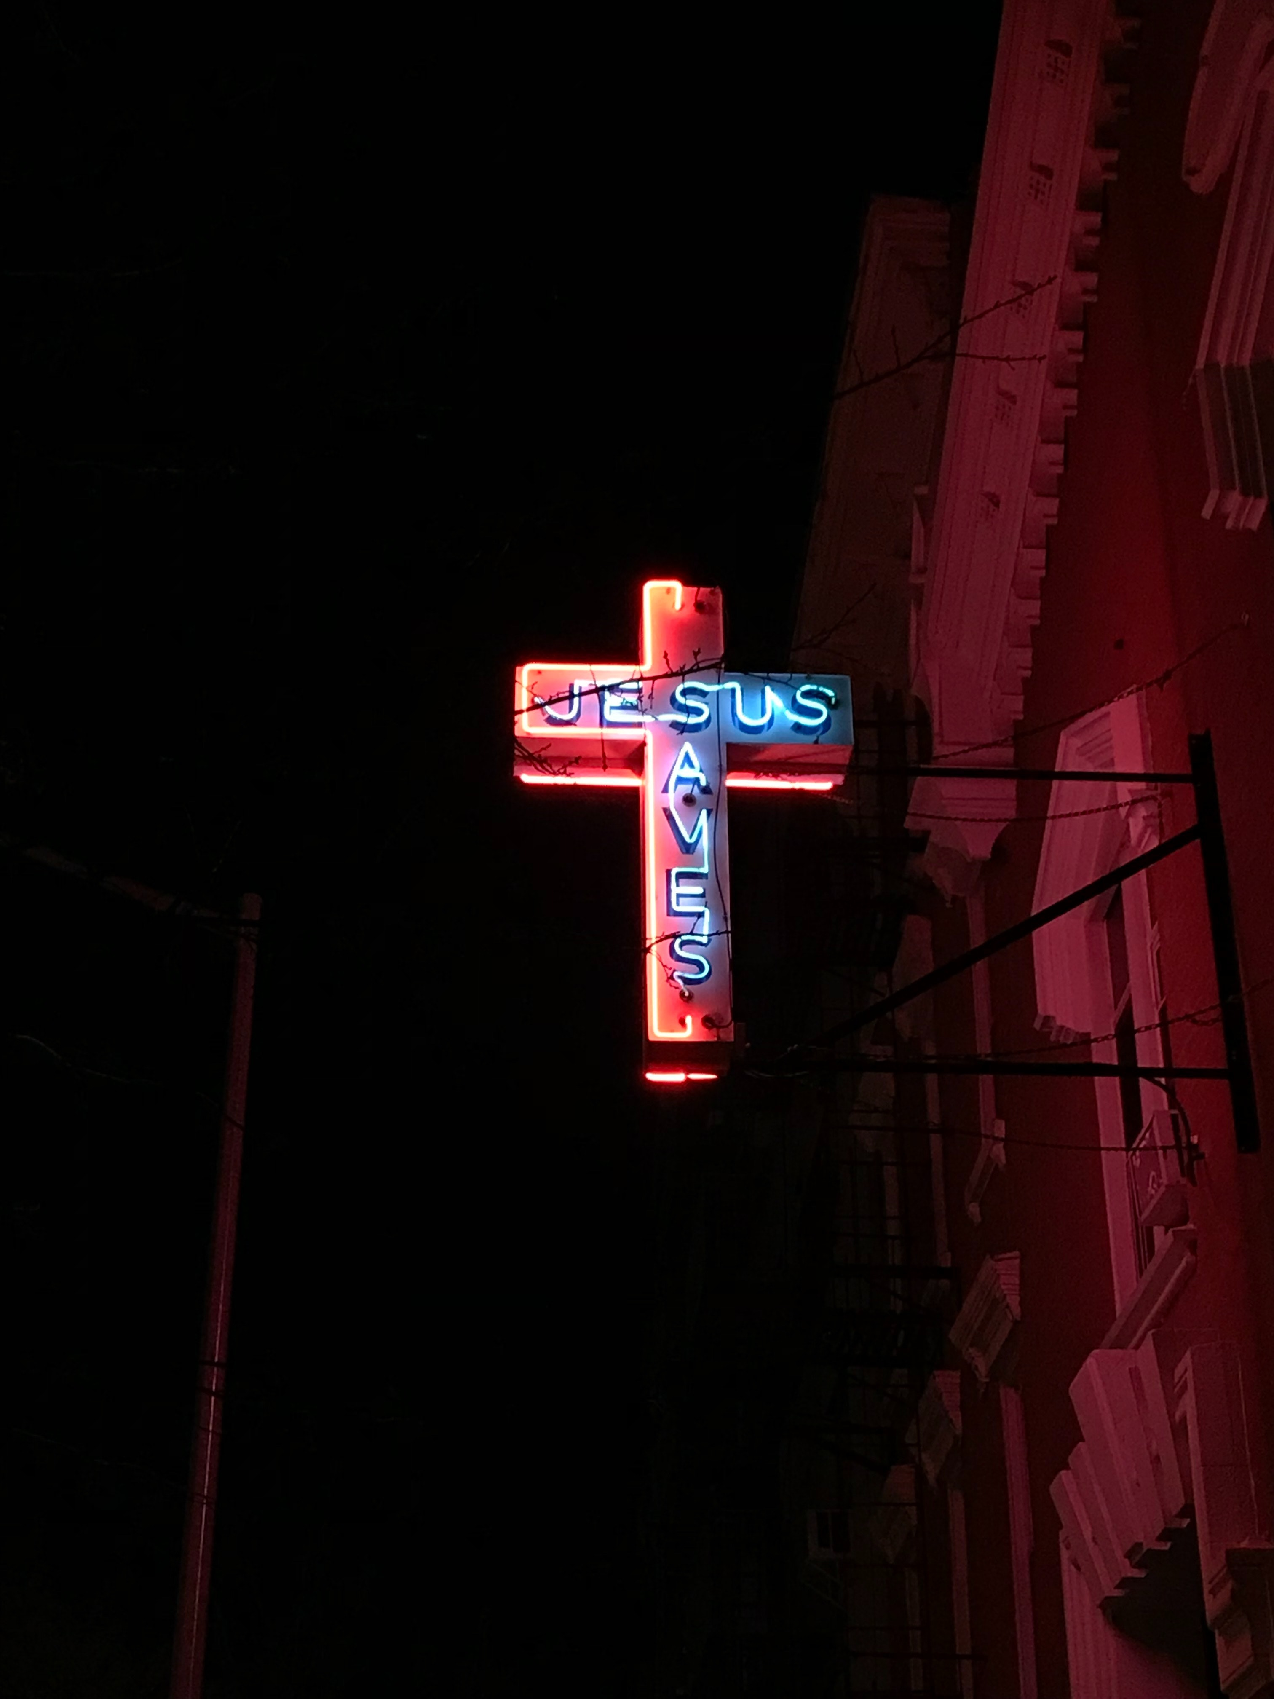
GUDS KIRKE ER ENESTÅENDE!
Prædikenserie i 3 dele – september 2022

Slide 2
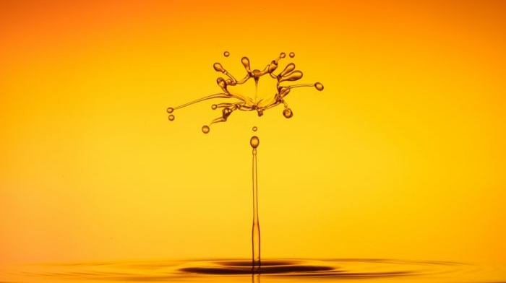
HELLIGÅNDEN OG DIG

Slide 3
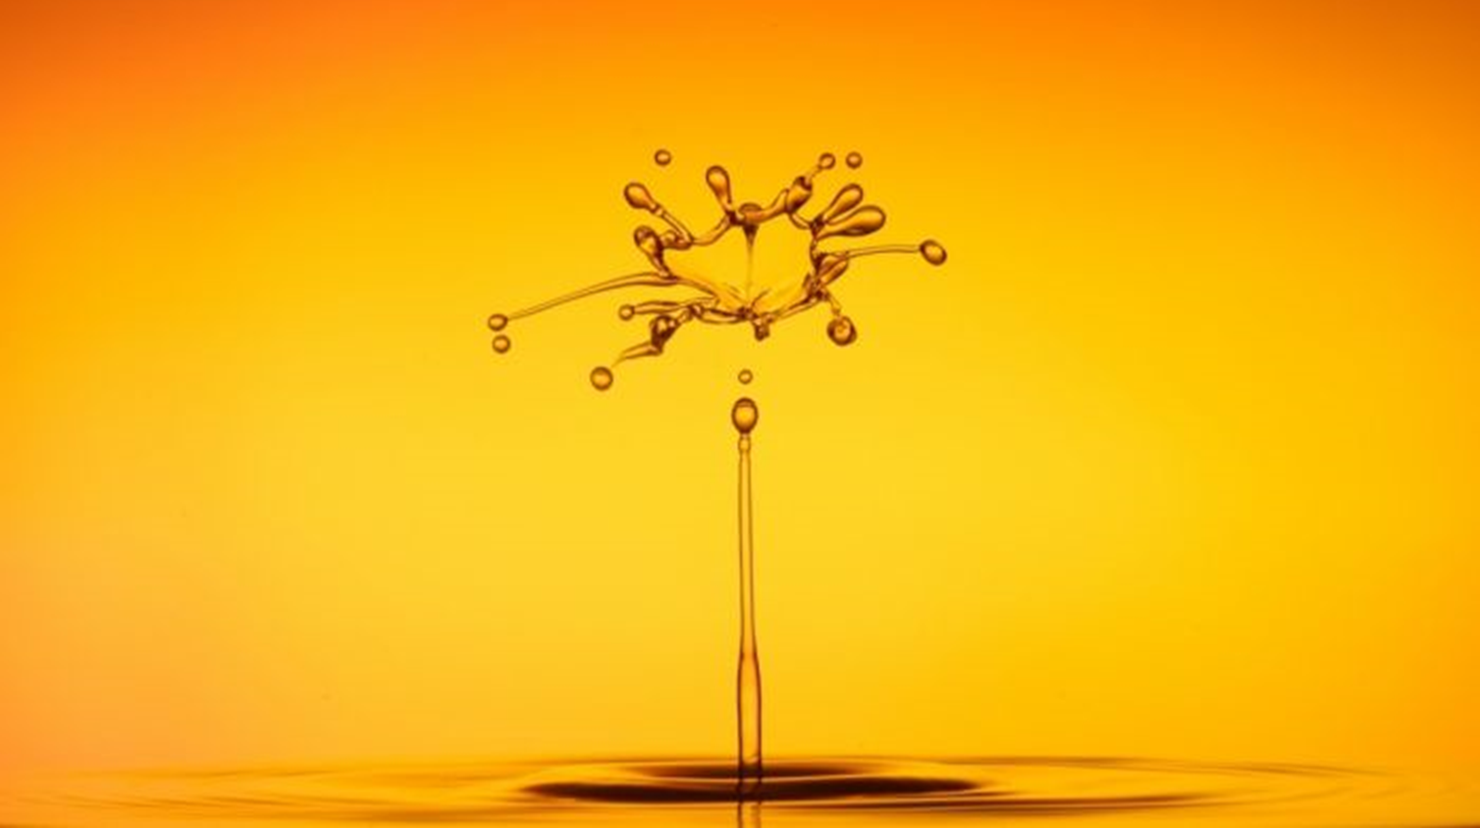
Apostlenes Gerninger 15:28
²⁸ For Helligånden og vi har besluttet ikke at lægge nogen anden byrde på jer end dette nødvendige, …

Slide 4
HELLIGÅNDEN OG DIG

Slide 5
HELLIGÅNDEN OG DIG
Modtag Helligånden

Slide 6
Johannes 20:21-22
²¹ Jesus sagde igen til dem: »Fred være med jer! Som Faderen har udsendt mig, sender jeg også jer.«²² Da han havde sagt det, blæste han ånde i dem og sagde: »Modtag Helligånden! … «

Slide 7
HELLIGÅNDEN OG DIG
Modtag Helligånden
Lad dig fylde af Helligånden (igen og igen)

Slide 8
Apostlenes Gerninger 1:5,8
⁵ … I skal døbes med Helligånden om ikke mange dage (…) ⁸ Men I skal få kraft, når Helligånden kommer over jer, og I skal være mine vidner…

Slide 9
Apostlenes Gerninger 2:1-4
¹ Da pinsedagen kom, var de alle forsamlet. ² Og med ét kom der fra himlen en lyd som af et kraftigt vindstød, og den fyldte hele huset, hvor de sad. ³ Og tunger som af ild viste sig for dem, fordelte sig og satte sig på hver enkelt af dem. ⁴ Da blev de alle fyldt af Helligånden, og de begyndte at tale på andre tungemål, alt efter hvad Ånden indgav dem at sige.

Slide 10
Apostlenes Gerninger 2:12-13
¹² Alle var ude af sig selv, og i deres vildrede spurgte de hinanden: “Hvad skal det betyde?” ¹³ Men andre spottede og sagde “De har drukket sig fulde i sød vin.”

Slide 11
Efeserbrevet 5:18
¹⁸ Drik jer ikke berusede i vin, det fører til udskejelser, men lad jer fylde af Ånden,…

Slide 12
HELLIGÅNDEN OG DIG
Modtag Helligånden
Lad dig fylde af Helligånden (igen og igen)
Brug Helligåndens kraft straks!

Slide 13
Apostlenes Gerninger 2:14
Da trådte Peter frem …
Apostlenes Gerninger 1:8
…og I skal være mine vidner …

Slide 14
Apostlenes Gerninger 2:16-18
¹⁶ …her sker det, som er sagt ved profeten Joel: ¹⁷ Det skal ske i de sidste dage, siger Gud: Jeg vil udgyde af min ånd over alle mennesker. Jeres sønner og døtre skal profetere, jeres unge skal se syner, jeres gamle skal have drømme. ¹⁸ Selv over mine trælle og trælkvinder vil jeg udgyde min ånd i de dage, og de skal profetere.

Slide 15
HELLIGÅNDEN OG DIG
Modtag Helligånden
Lad dig fylde af Helligånden (igen og igen)
Brug Helligåndens kraft straks!

